Slide 1
Анализ предметной области аэропорт
Выполнил
Студент группы ПР-41
Плоских Александр

Slide 2

Ссылка для просмотра диаграмм

Slide 3
Регистрация на рейс — это процесс подготовки пассажира к полёту.
Он включает проверку документов, выбор места, оформление багажа и выдачу посадочного талона.
Регистрация может выполняться онлайн через сайт авиакомпании или на стойке в аэропорту.
Результат — пассажир получает посадочный талон и статус «Зарегистрирован».
Описание предметной области

Slide 4





Проходит регистрацию, выбирает место, сдаёт багаж
Пассажир
Проверяет документы, оформляет багаж, выдает посадочный талон.
Сотрудник на стойке
Участники процесса
Официальный сайт авиакомпании
Позволяет зарегистрироваться онлайн и выбрать место.
Система бронирования
Хранит информацию о рейсах и билетах.
Система обработки багажа
Принимает и сортирует зарегистрированный багаж

Slide 5
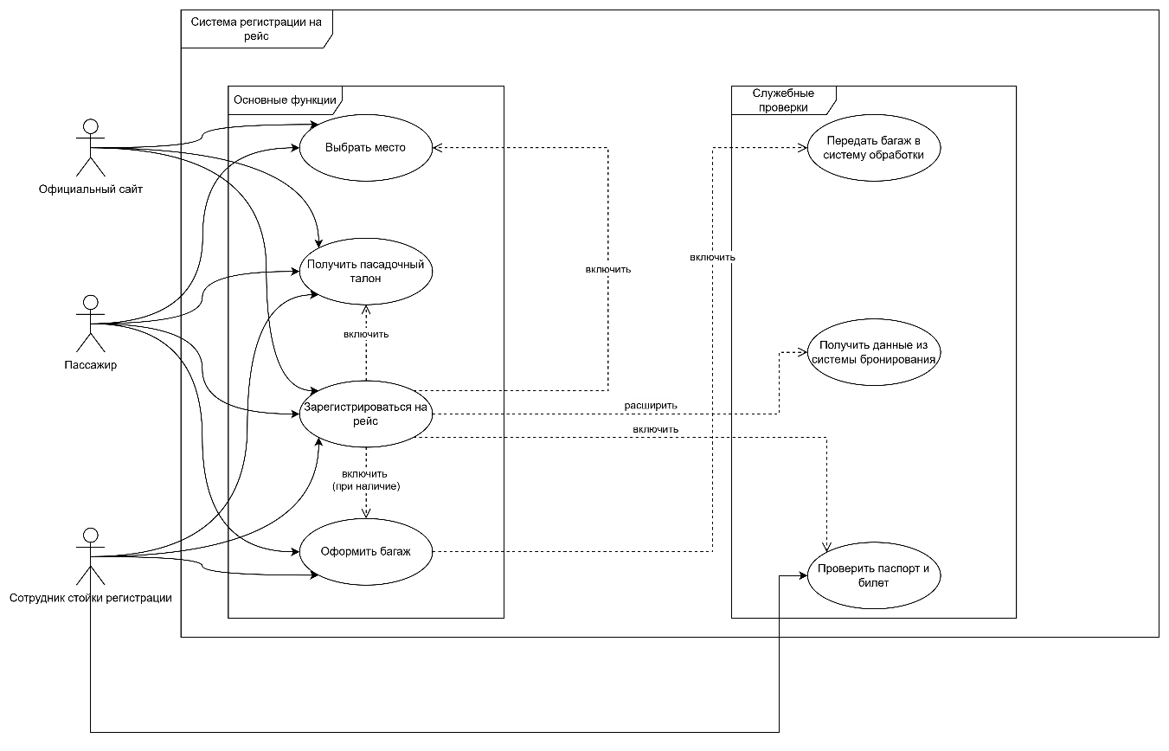
Диаграмма прецедентов
Диаграмма показывает основных участников и их взаимодействие с системой регистрации.

Slide 6
Диаграмма последовательности отражает пошаговое взаимодействие участников и систем во времени.
Она показывает, кто с кем обменивается сообщениями и в каком порядке выполняются действия.
Диаграммы последовательности
В работе представлены две диаграммы:
Регистрация через сайт (онлайн) — самостоятельные действия пассажира.
Регистрация у стойки — взаимодействие пассажира с сотрудником авиакомпании.

Slide 7
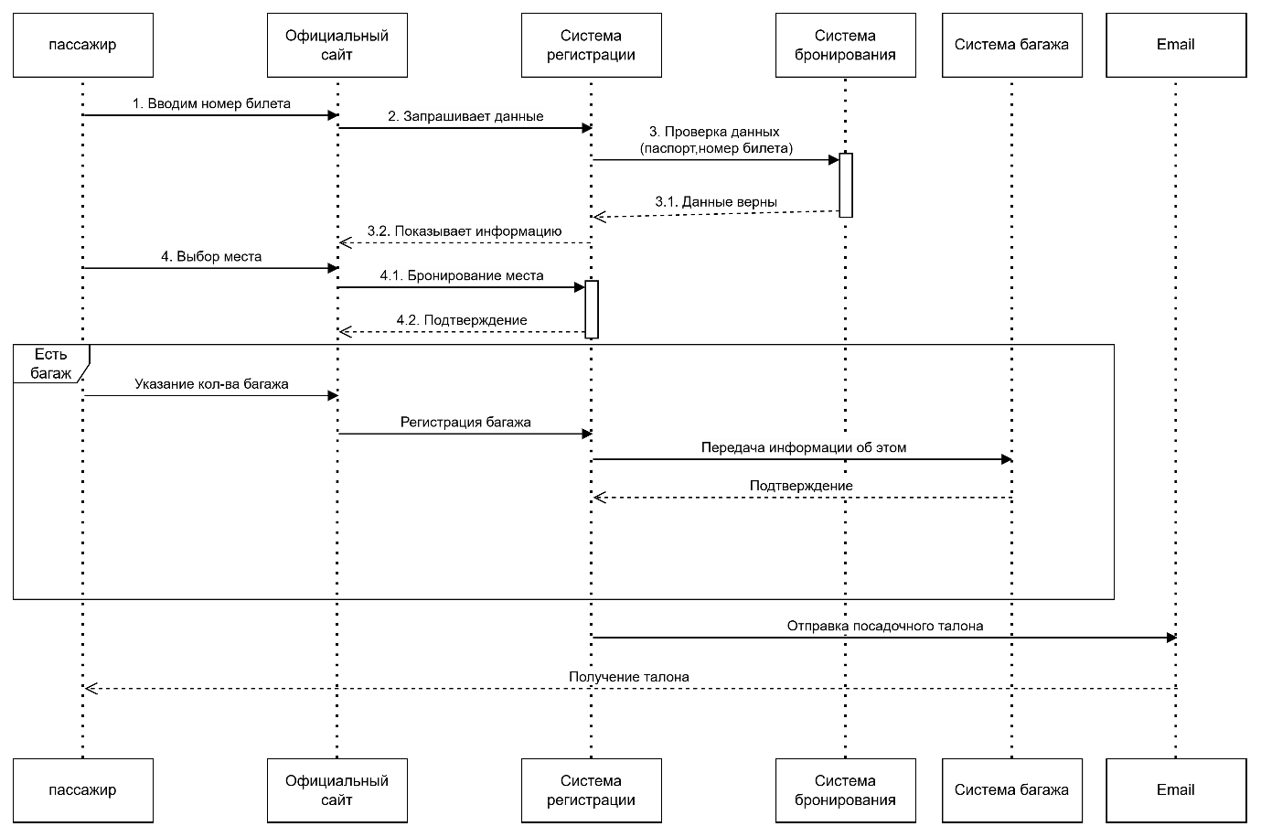
Диаграмма последовательности (онлайн)
Описание:
Пассажир заходит на сайт авиакомпании, вводит номер брони, выбирает место, указывает багаж и получает электронный посадочный талон на e-mail.
Результат:
Пассажир зарегистрирован, данные переданы в систему багажа и безопасности.

Slide 8
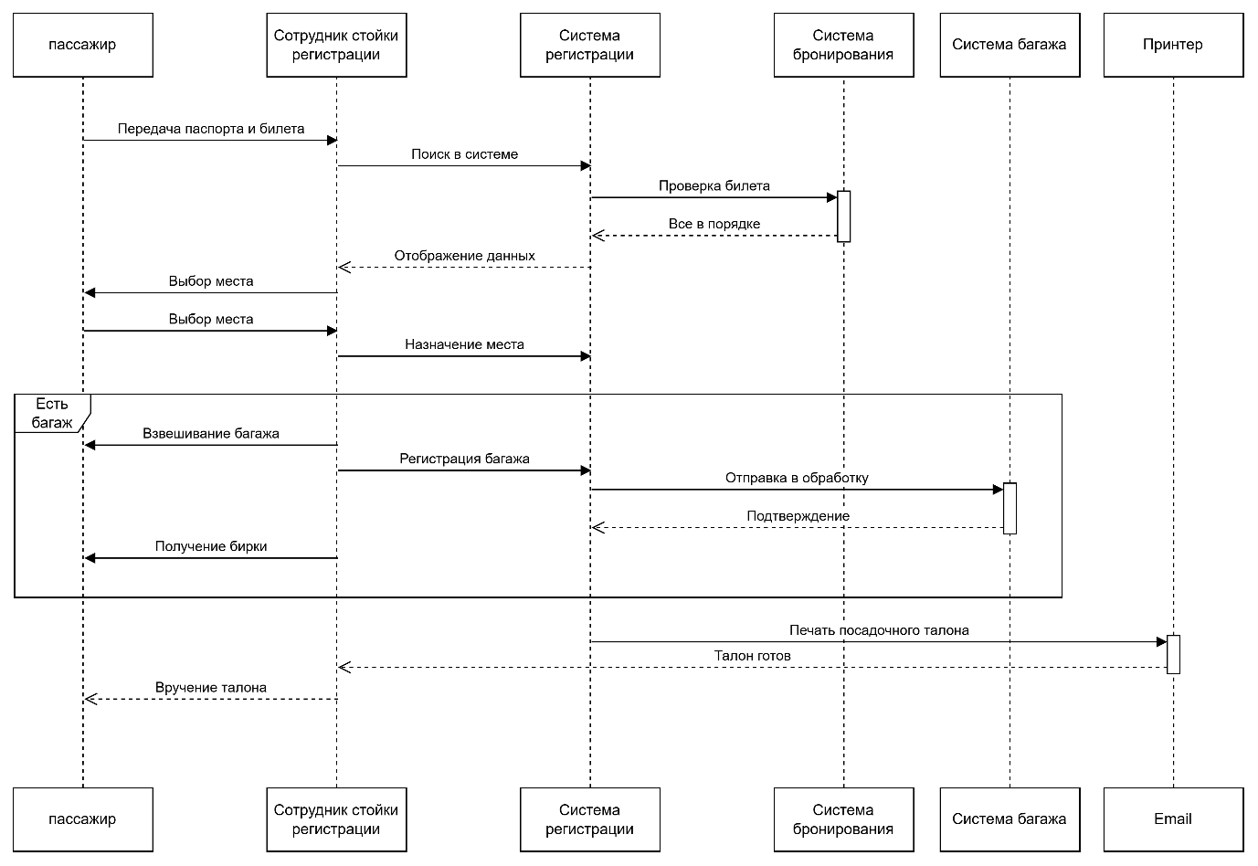
Диаграмма последовательности (стойка)
Описание:
Пассажир передаёт паспорт и билет сотруднику.
Сотрудник проверяет данные, взвешивает багаж, назначает место и печатает посадочный талон.
Результат:
Регистрация завершена, пассажир получает бумажный талон.

Slide 9
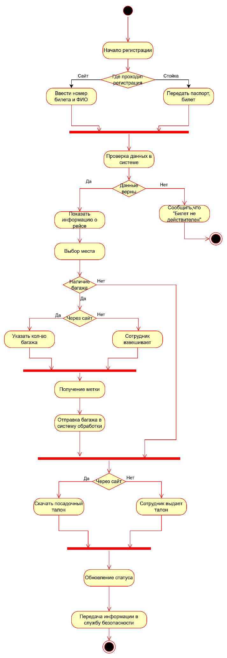
Диаграмма деятельности
Диаграмма показывает общий поток действий:
начало → проверка документов → выбор места → оформление багажа → выдача талона → завершение.

Slide 10
Диаграмма деятельности
Диаграмма показывает общий поток действий:
начало → проверка документов → выбор места → оформление багажа → выдача талона → завершение.

Slide 11
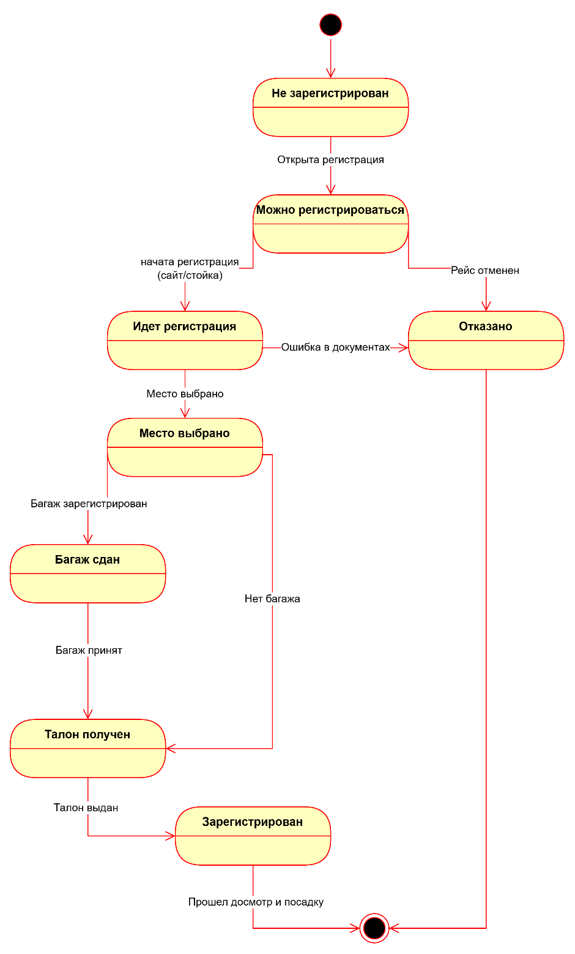
Диаграмма состояний
Отображает переходы состояния пассажира

Slide 12
Выводы:
Определены ключевые участники и этапы регистрации.
Разработаны UML-диаграммы, отражающие процесс работы.
Заключение

